Slide 1

Cristian Castillo Emile de Kadt
Pablo Etayo Yojhan S. García
Pablo González Pablo Fernández
Aarón N. Moreno Abel Moro
Iago Quintas Iván Sánchez
Sureffect

Slide 2


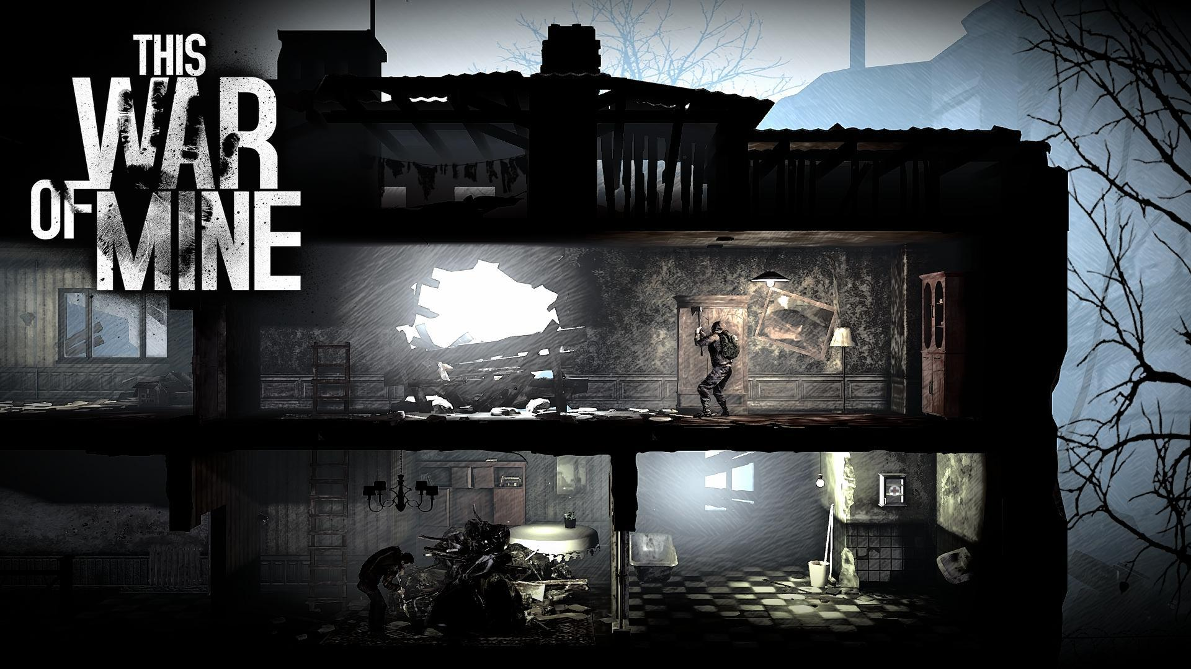
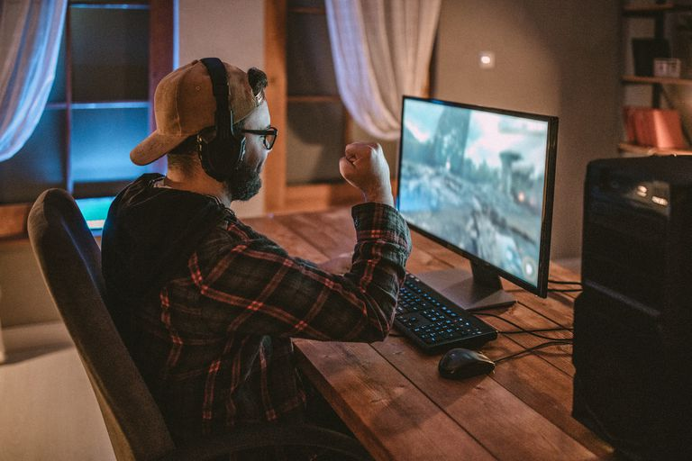
INTRODUCCIÓN

Slide 3
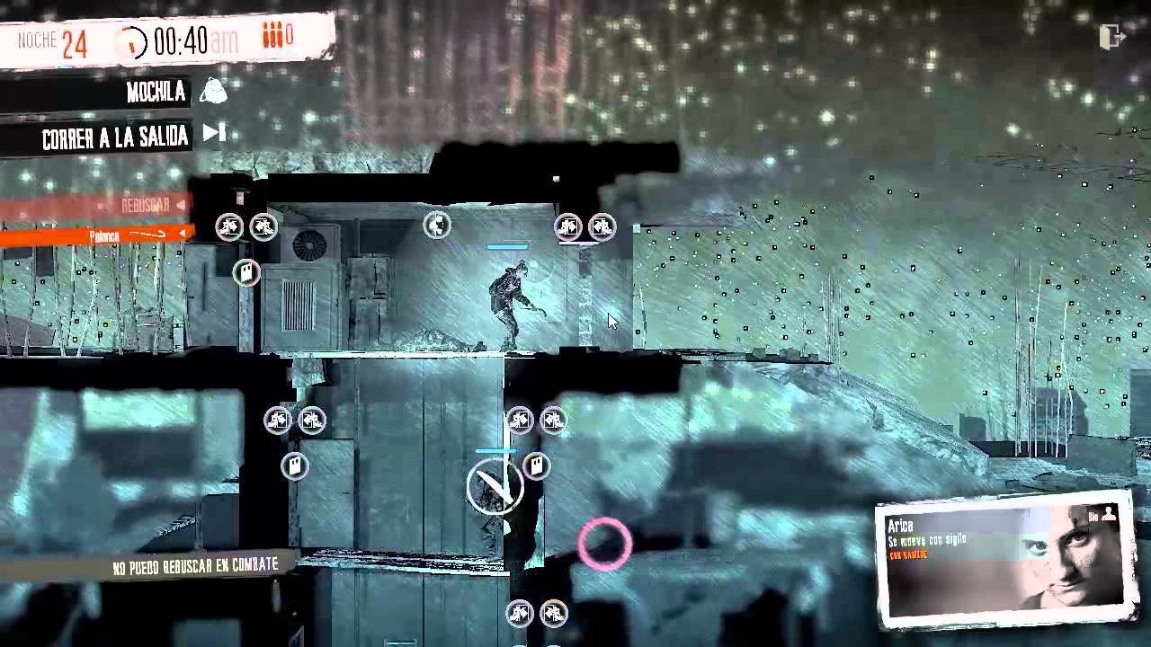
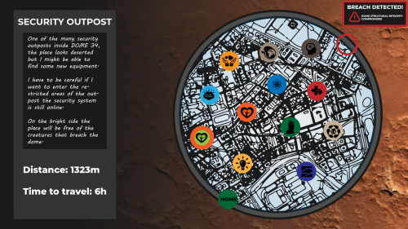
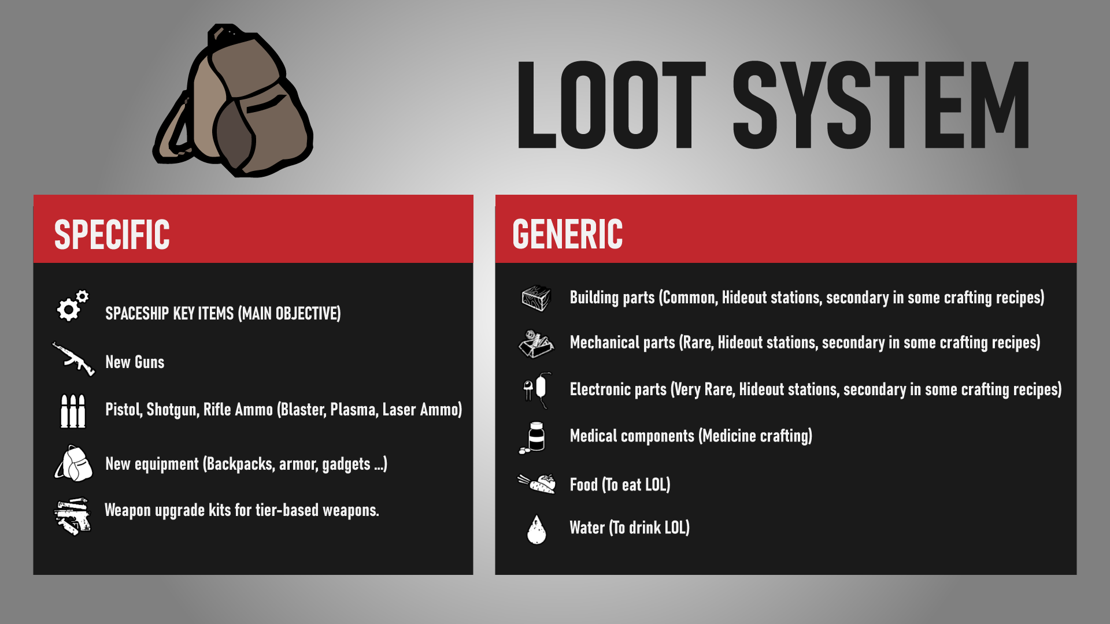
CICLO DE JUEGO

Slide 4
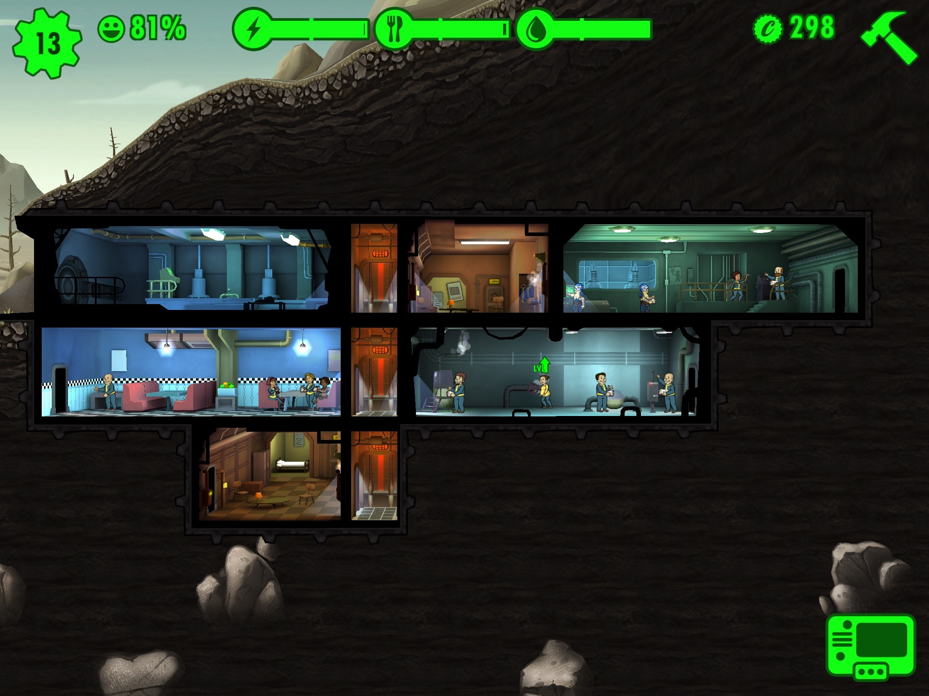
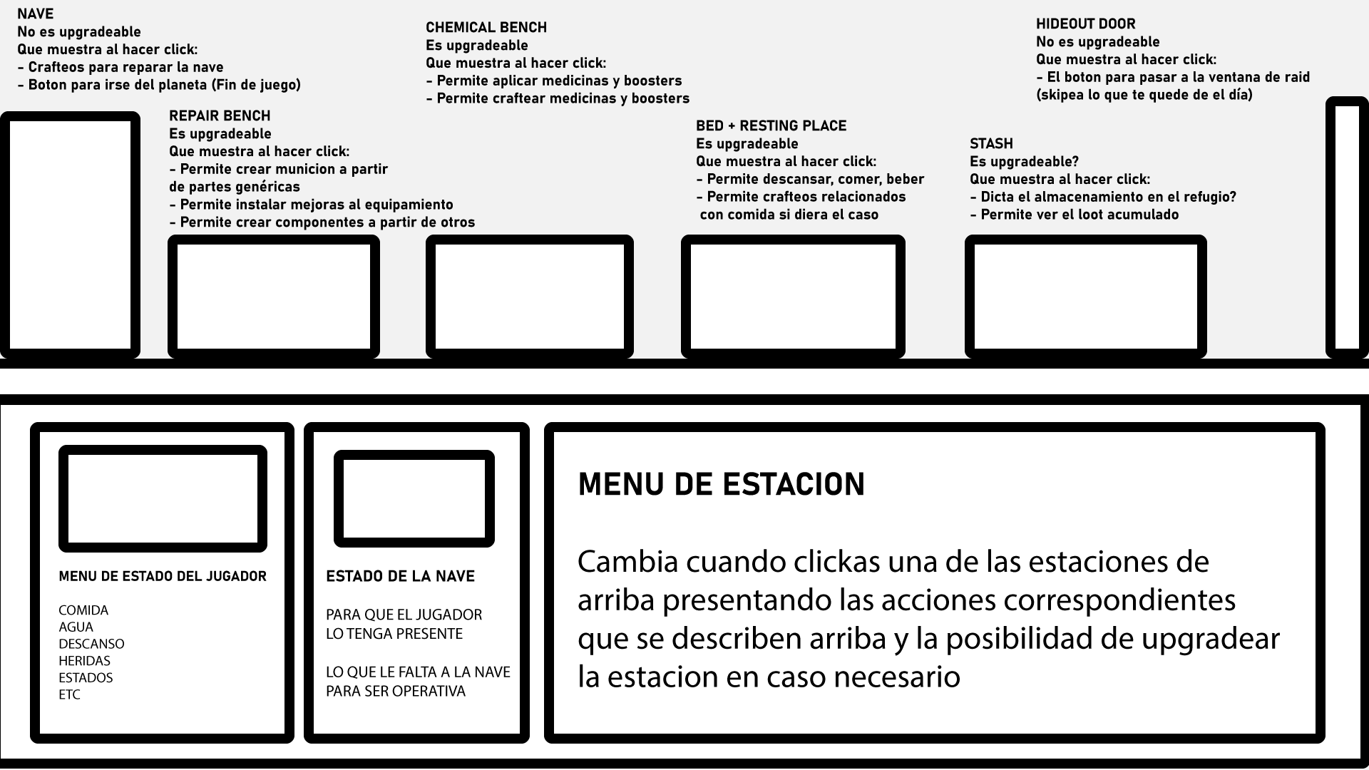
CICLO DE JUEGO

Slide 5
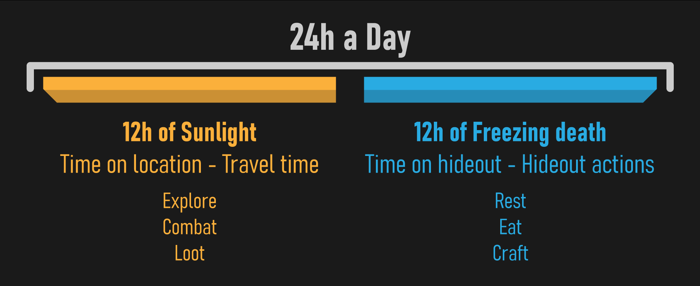
CICLO DE JUEGO

Slide 6
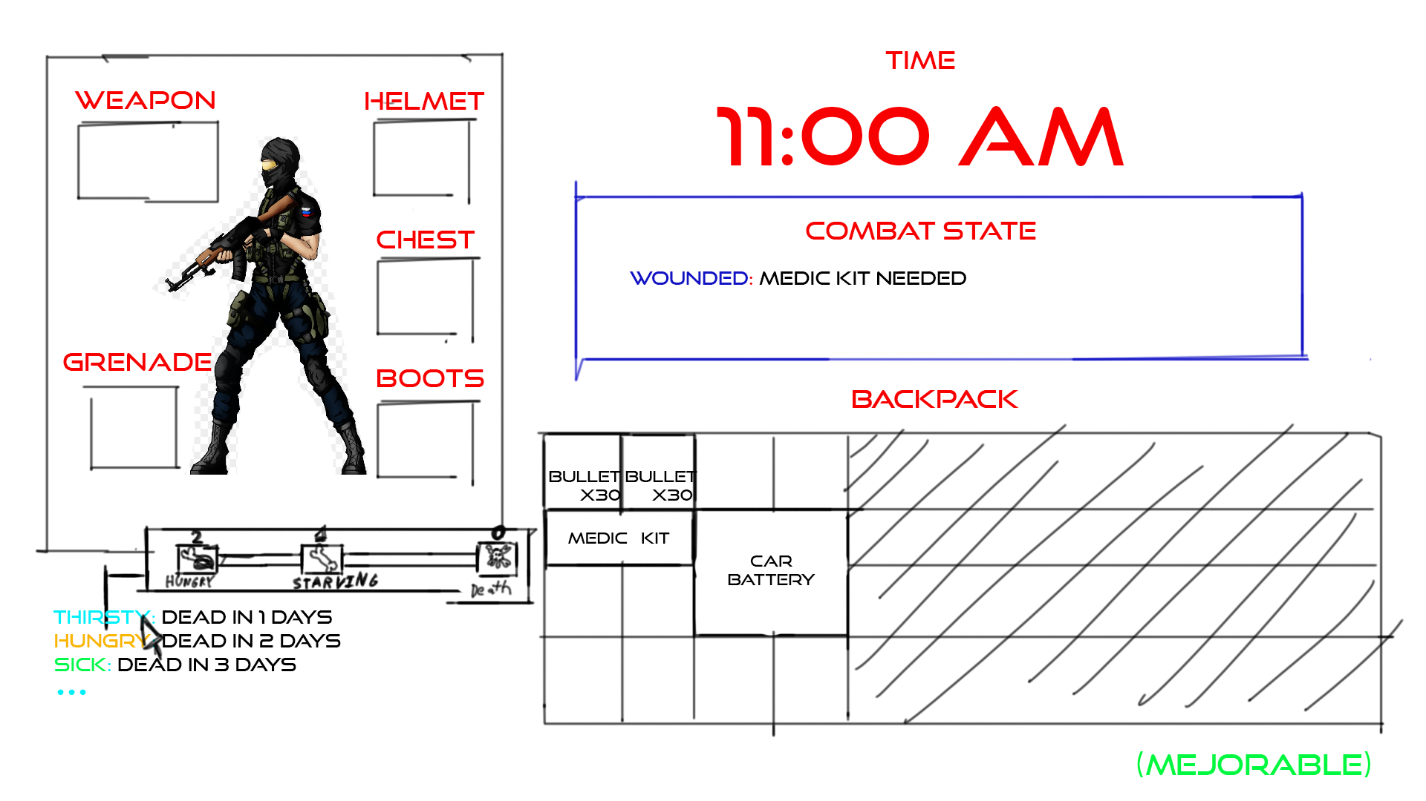
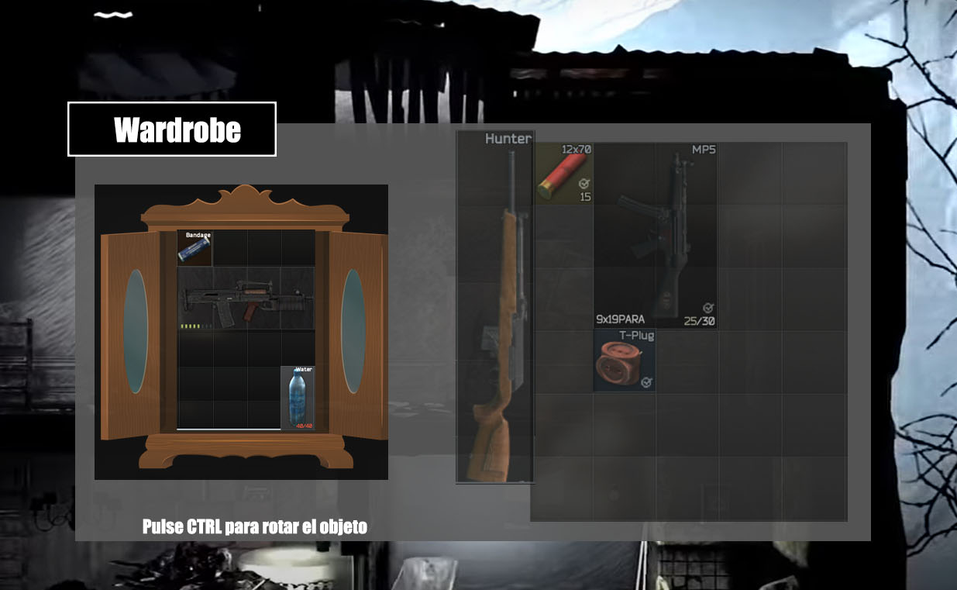
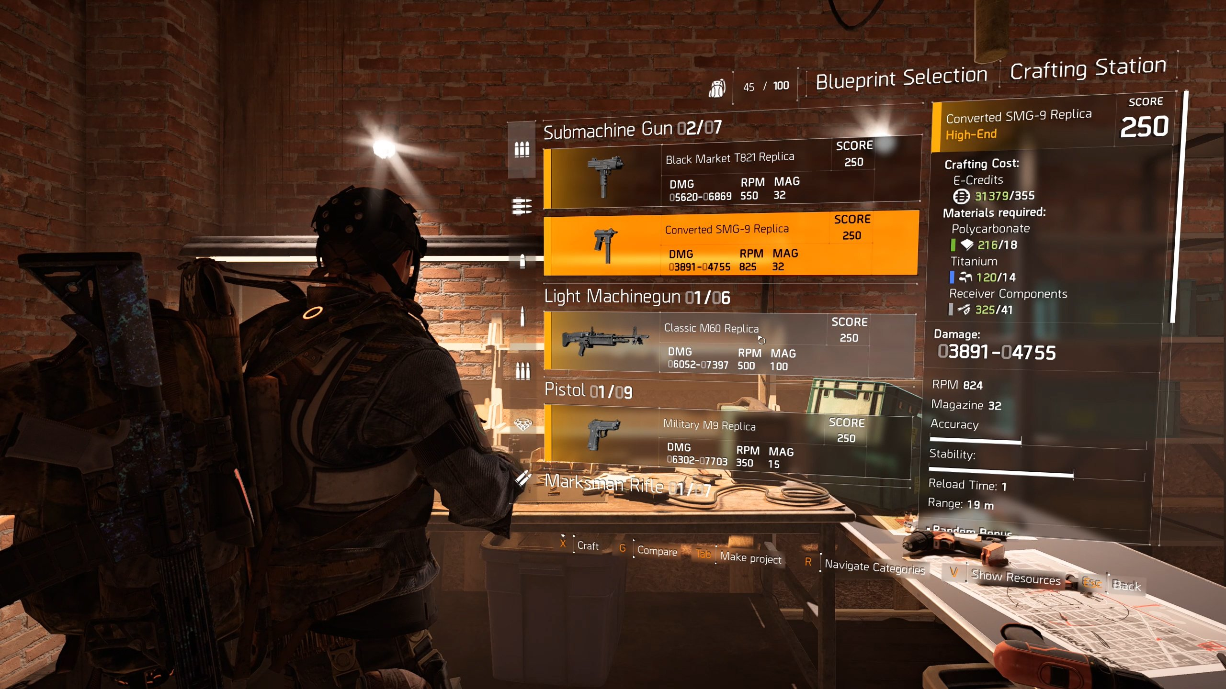
MECANICAS

Slide 7

DINAMICA

Slide 8
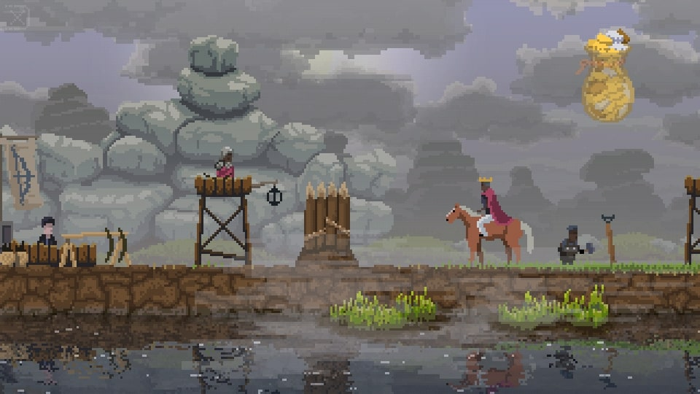
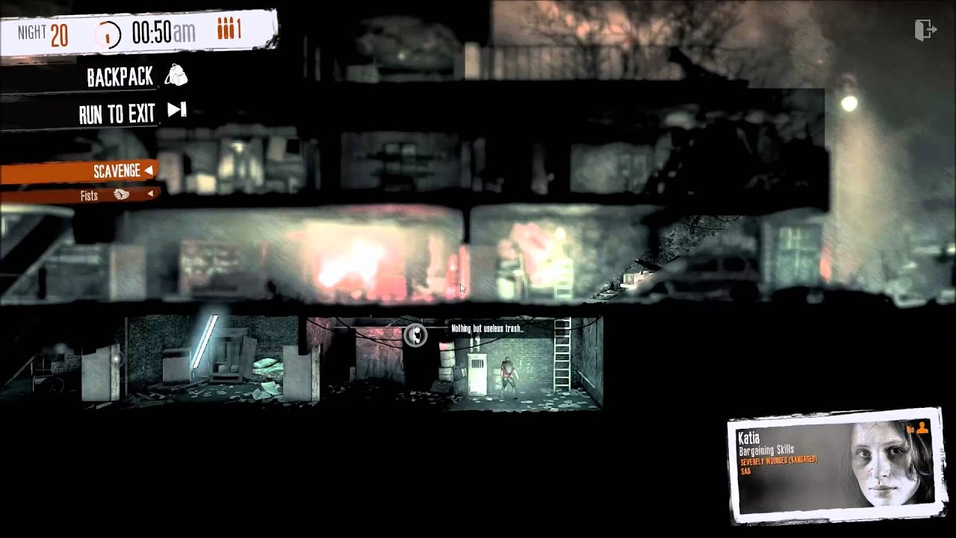
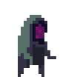
ESTETICA

Slide 9



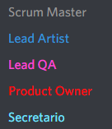
ORGANIZACION
Hito 1 | Escena de raids Escena de refugio Sistema de inventario Sistema de combate
Hito 2 | Sistema de crafteo Sistema de manejo de estados Inventario y crafteo refinado Efectos de sonido
Hito 3 | Arte final Pagina web Musica Mapas de raids finalizados

